Slide 1

PROYECTO INVERNADERO · IoT SEGURO
Reto 2: Envío
Autenticación por Certificados
MQTT + TLS
Mosquitto 2.0
Python
Docker
PostgreSQL
OpenSSL
Juan Mari Diaz Imanol Lama Unai Pinilla

Slide 2
Índice
01
Pasos seguidos
02
Código
03
Instrucciones de uso
04
Posibles vías de mejora
05
Problemas / Retos
06
Alternativas posibles

Slide 3
Pasos Seguidos
🏛️
1
⚡
2
🌱
3
CA Propia
Broker TLS
Productor
Creación de una Autoridad Certificadora propia con OpenSSL. Genera ca.key y ca.crt para firmar todos los certificados del sistema.
Configuración de Mosquitto en puerto 8883 con require_certificate true y allow_anonymous false para exigir certificados válidos.
simulador_sensor.py genera datos realistas (temperatura, humedad, luminosidad, pH) usando distribución normal y los publica con TLS.
🧠
4
🐳
5
Consumidor
Orquestación
guardar_datos.py se suscribe al broker con su propio certificado y guarda cada mensaje en la tabla mediciones de PostgreSQL.
docker-compose.yml coordina los 4 contenedores: mosquitto, sensor_tierra, cerebro_datos y base_datos, montando certificados como volúmenes :ro.

Slide 4
Arquitectura del Sistema
🏛️ CA Invernadero
Firma todos los certificados
🌱 sensor_tierra
⚡ Broker Mosquitto
🧠 cerebro_datos
simulador_sensor.py
cert: cliente_sensor.crt
Puerto 8883 · TLS · require_certificate true
guardar_datos.py
cert: cliente_cerebro.crt
PUBLISH 🔒
allow_anonymous false
SUBSCRIBE 🔒
🐘 PostgreSQL · invernadero_db
tabla mediciones · puerto 5432
❌ Sin certificado válido → el Broker rechaza la conexión automáticamente

Slide 5
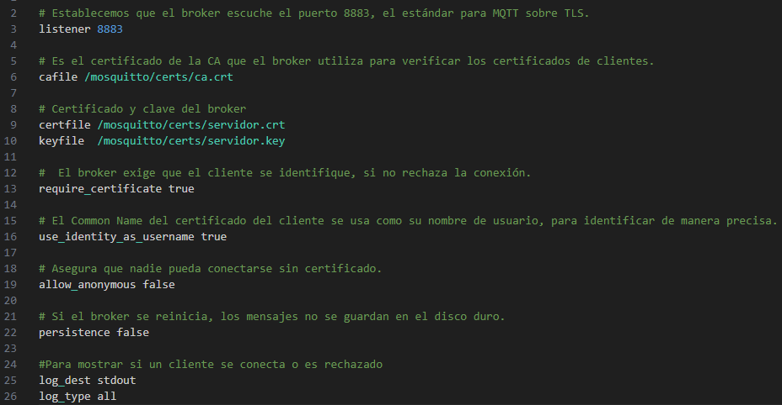
Configuración del Broker
mosquitto.conf
🔒 Puerto 8883
Estándar oficial MQTT sobre TLS (no el 1883 sin cifrar)
📋 require_certificate true
Sin certificado firmado por la CA
→ conexión rechazada
use_identity_as_username
El CN del certificado se convierte en el client ID

Slide 6
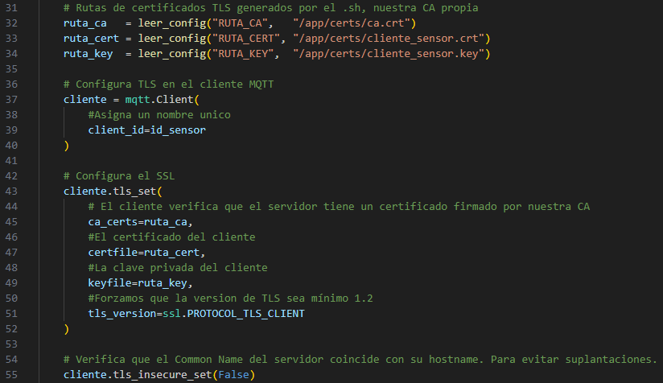

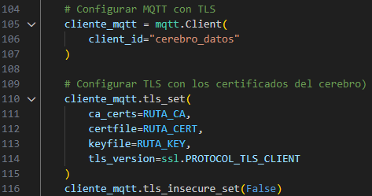
Autenticación TLS en Python
simulador_sensor.py
guardar_datos.py
✅ Ambos clientes usan tls_insecure_set(False) → el servidor también es verificado (autenticación mutua)

Slide 7
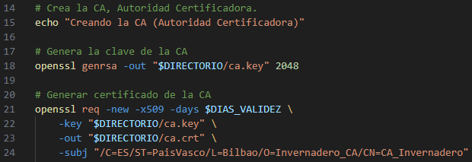
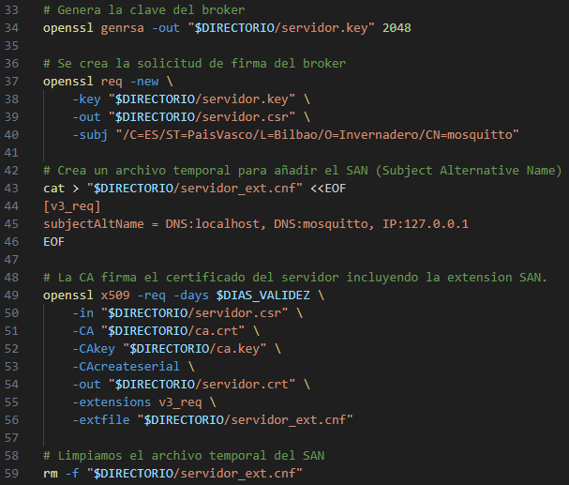
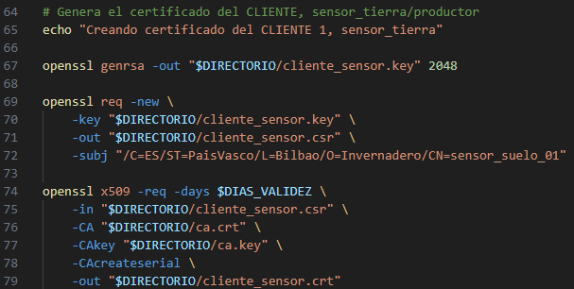
Generación de certificados
generar_certificados.sh

Slide 8
Instrucciones de Uso
1
Generar los certificados
chmod +x certs/generar_certificados.sh
./certs/generar_certificados.sh
Genera: ca.crt · servidor.crt · cliente_sensor.crt · cliente_cerebro.crt
2
Levantar el sistema
docker compose up --build
Inicia: mosquitto · sensor_tierra · cerebro_datos · base_datos
3
Publicar con certificado ✅
Suscribirse con certificado ✅
mosquitto_pub -h localhost -p 8883 --cafile certs/ca.crt \
--cert certs/cliente_sensor.crt --key certs/cliente_sensor.key \
-t "invernadero/sector_1/suelo" -m '{"temp":22.5}'
mosquitto_sub -h localhost -p 8883 --cafile certs/ca.crt --cert certs/cliente_cerebro.crt --key certs/cliente_cerebro.key -t "invernadero/#" -d
4
Verificar rechazo (sin certificado) ❌
mosquitto_pub -h localhost -p 8883 -t "invernadero/prueba" -m "intruso"
❌ SSL handshake failed: certificate required

Slide 9
Posibles Vías de Mejora
📊 Dashboard en tiempo real
🔔 Sistema de alertas
📜 Revocación de certificados
Integrar Grafana conectado a PostgreSQL para visualizar temperatura, pH y humedad con gráficas en vivo.
Notificaciones automáticas por email o Telegram cuando los valores del sensor salgan de rangos ideales.
Implementar CRL (Certificate Revocation List) para invalidar certificados comprometidos sin regenerar la CA.
🔄 MQTT QoS nivel 2
☁️ Despliegue en la nube
🤖 Análisis predictivo (ML)
Elevar la calidad de servicio a exactly-once para garantizar que ninguna medición se pierda ni duplique.
Migrar a AWS IoT Core o Azure IoT Hub para escalabilidad, alta disponibilidad y gestión centralizada.
Incorporar modelos de ML para predecir condiciones adversas y automatizar el riego o la iluminación.

Slide 10
Problemas y Retos Encontrados
🔐 Certificados en Docker
✅ Mapeo cuidadoso en docker-compose.yml con rutas absolutas dentro del contenedor.
Los certificados deben montarse como volúmenes :ro en los contenedores correctos. Cualquier desajuste de rutas impedía la conexión TLS.
🔢 Puerto como string en Python
✅ MQTT_PUERTO = int(os.getenv('PUERTO_BROKER', '8883'))
Las variables de entorno llegan siempre como string. El puerto 8883 debía convertirse a int() explícitamente.
⏱️ Race condition BD / consumidor
✅ Bucle while con time.sleep(2) hasta obtener conexión exitosa.
El contenedor cerebro_datos arrancaba antes de que PostgreSQL estuviera listo, provocando errores al crear la tabla.
🌱 CN del certificado como username
✅ CN=sensor_suelo_01 debe igualar ID_SENSOR en docker-compose.yml.
Con use_identity_as_username true, el CN debe coincidir exactamente con el client_id del código Python.
📋 Logs silenciosos del broker
✅ Añadir log_dest stdout y log_type all en mosquitto.conf.
Sin log_type all, los rechazos TLS no eran visibles en consola, dificultando el diagnóstico de conexiones fallidas.

Slide 11
Alternativas Posibles
TLS simple
CA pública
Solo el broker mqtt tiene certificado, el tráfico va cifrado, pero los sensores no usan certificados para entrar, usan usuario y contraseña.
Autoridad Certificadora pública y gratuita como Let's Encrypt, es la que usan las páginas web.
Mongodb
Generación de certificados automática
Almacena las lecturas de los sensores directamente en formato JSON flexible.
Al encenderse por primera vez el sensor, genera su propio par de claves y solicita automáticamente su certificado a un servidor.
Notes:
- TLS simple es más fácil de configurar y mantener. Sin embargo, es menos seguro ya que si alguien se hace con el usuario y contraseña se pueden falsear los datos.
- CA pública obliga a renovar los certificados cada 90 días y requiere que el servidor esté expuesto a Internet para validarlos.
- Generación automática por medio de protocolos EST o SCEP, es mayormente útil para sistemas con multiples sensors.
- SQL nos permite hacer consultas mucho más potentes y rápidas. Además de que nos permite almacenar el JSONB.

Slide 12
✅
Sistema Funcional
MQTT · TLS · Certificados · Docker · PostgreSQL
4
3
8883
Contenedores
Certificados cliente
Puerto TLS

